Slide 1

EL MANEJO DE RIESGOS EN LA ORGANIZACION

Slide 2
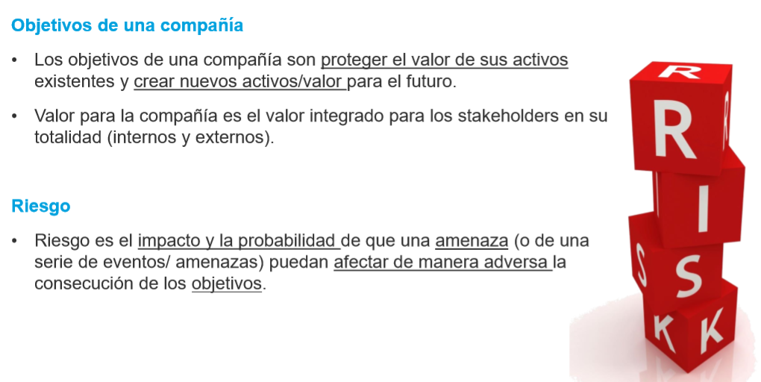

Slide 3
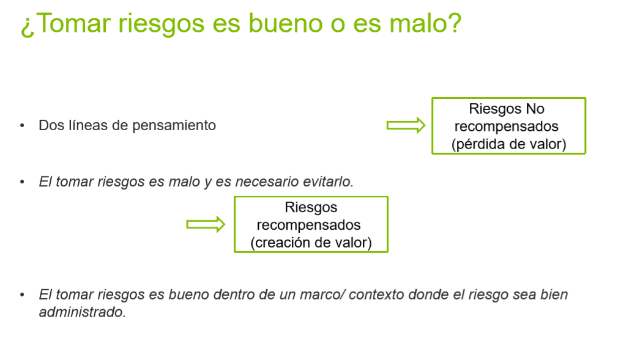

Slide 4
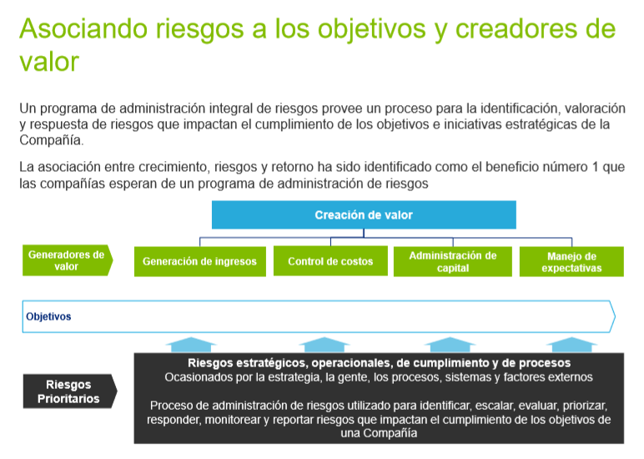

Slide 5
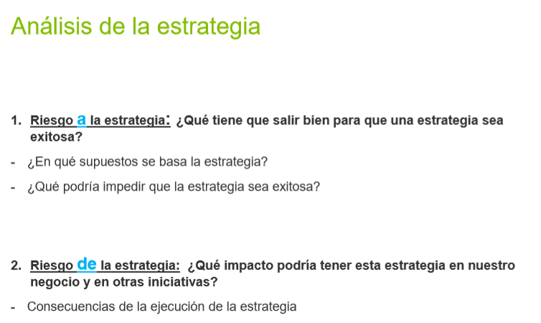

Slide 6
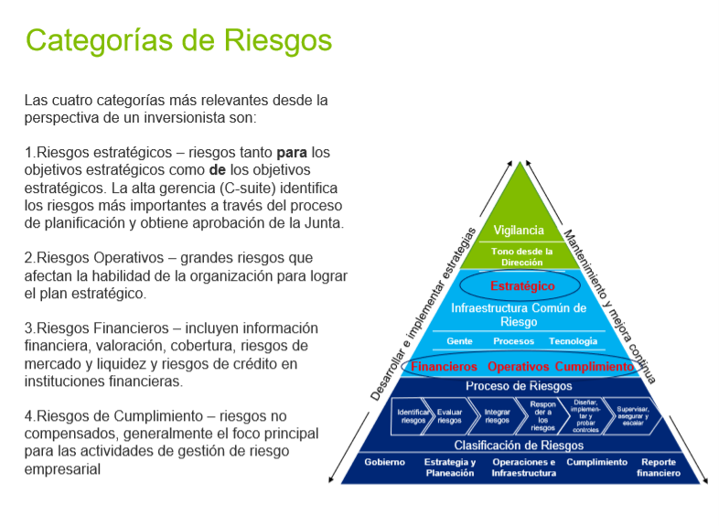

Slide 7
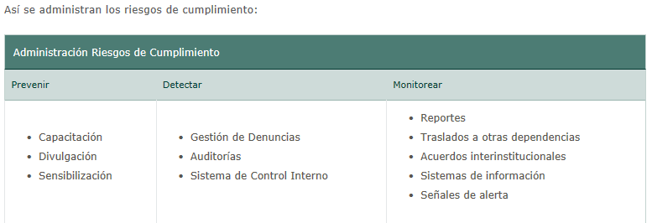
Los riesgos de cumplimiento son todos aquellos eventos que pueden afectar nuestra reputación en especial los relacionados con el fraude, la corrupción, el Lavado de Activos y la Financiación del Terrorismo .

Slide 8
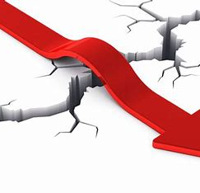
¿Qué es el riesgo inherente y riesgo residual?
a. Riesgo inherente:
Es el riesgo intrínseco de cada actividad, sin tener en cuenta los controles que de éste se hagan a su interior. Este riesgo surge de la exposición que se tenga a la actividad en particular y de la probabilidad que un choque negativo afecte la rentabilidad y el capital de la compañía.
El riesgo inherente es propio del trabajo o proceso, que no puede ser eliminado del sistema; es decir, en todo trabajo o proceso se encontrarán riesgos para las personas o para la ejecución de la actividad en sí misma.
Algunos ejemplos:
Transporte: Choques, colisiones, volcamiento
Metalmecánica: Quemaduras, golpes
Minería: Derrumbes, explosiones, caídas, atrapamiento, asfixia

Slide 9
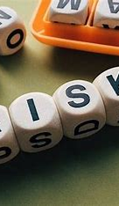
b. Riesgo residual:
Es aquel riesgo que subsiste, después de haber implementado controles.
Es importante advertir que el nivel de riesgo al que está sometido una compañía nunca puede erradicarse totalmente.
Por ello, se debe buscar un equilibrio entre el nivel de recursos y mecanismos que es preciso dedicar para minimizar o mitigar estos riesgos y un cierto nivel de confianza que se puede considerar suficiente (nivel de riesgo aceptable).
El riesgo residual puede verse como aquello que separa a la compañía de la seguridad absoluta.
El riesgo residual es aquél que permanece después de que la dirección desarrolle sus respuestas a los riesgos.
El riesgo residual refleja el riesgo remanente una vez se han implantado de manera eficaz las acciones planificadas por la dirección para mitigar el riesgo inherente.

Slide 10

Componentes del Riesgo: Probabilidad e Impacto
Probabilidad: Posibilidad de que suceda un acontecimiento.
Para determinar esa probabilidad debemos revisar la historia, las tendencias y los cambios, la vulnerabilidad y efectividad de los controles sobre esos acontecimientos; por lo tanto, la probabilidad esta siempre asociada con la frecuencia de ocurrencia de un acontecimiento que representa una amenaza en la empresa

Slide 11

2. Impacto: Nivel de consecuencia de un acontecimiento; es decir: a que factor esta asociado el acontecimiento.
Es el nivel de afectación sobre la empresa, o en algunas de sus funciones o resultados; por lo tanto, siempre se manifiesta sobre algunos de los recursos que se manejan en la empresa, como los financieros, maquinarias, tecnología, la información, el medio ambiente, el prestigio o reputación (de la empresa o marca) y las personas; y otros recursos, según el tipo de industria y empresa.

Slide 12
Normalmente cuando se inicia la implementación de un Sistema de Gestión de Riesgos, los métodos de medición serán cualitativos, ya que no requieren de herramientas econométricas desarrolladas, sino solo sentido común y buen juicio.
Una vez que ya disponemos de las valoraciones que subjetivamente hayamos considerado que corresponden al riesgo que estemos analizando, se hace imprescindible que a cada nivel del impacto y de la probabilidad estimada le asignemos un valor. Por ejemplo:
PROBABILIDAD alta (valor 3), media (valor 2), baja (valor 1)
IMPACTO alto (valor 3), medio (valor 2), bajo (valor 1)

Slide 13

Posteriormente para poder cuantificar la importancia del riesgo debemos multiplicar el valor asignado a la probabilidad por el valor asignado al impacto estimado.
En el ejemplo expuesto, los valores obtenidos serían: 9, 6, 4, 3, 2, 1.
Pudiendo establecer que el resultado
1 y 2 corresponde con un riesgo tolerable
los valores 3 y 4 con un riesgo moderado
el valor 6 representaría una alta amenaza,
mientras que la combinación que conduzca al 9 sería un riesgo crítico.

Slide 14
Dos nuevos elementos a tener en cuenta a la hora de evaluar los riesgos
El concepto de velocidad y
El de persistencia de los riesgos
También la criticidad de los mismos, y en donde se considera lo siguiente:
La velocidad de riesgo se refiere a la rapidez con la que impacta un riesgo en la Organización una vez este se ha materializado, es decir, hace referencia al ritmo con el que se espera que la entidad experimente el impacto.
Por otro lado, la persistencia de un riesgo hace referencia a la duración del impacto después de que el riesgo se haya materializado.

Slide 15
Tipos de Riesgos
Existen variadas clasificaciones de los riesgos, desde diferentes puntos de vista, por áreas, por funciones, procesos, sitios, entre otros, que se vean afectados.
Aparte de los ya vistos con anterioridad en clase existen otros tipos de riesgo:
Una clasificación puede ser por su origen:
• Externo: Riesgos generados por el entorno, sobre los cuales la mayoría de las veces no se tiene injerencia en su administración.
Ejemplo: mercado, regulatorios, naturales
• Interno: generados por las operaciones internas de las empresas.
Ejemplo: operacionales, jurídicos, fraude, Tecnológicos.

Slide 16

Valoración o Cuantificación de Riesgos
Una vez identificados los riesgos, estos se deben valorar o cuantificar en términos de su probabilidad e impacto.
La valoración se realiza a partir de escalas establecidas internamente, las cuales pueden ser cualitativas (como: alto, medio o bajo) o cuantitativas y mas elaboradas como series o modelos matemáticos, que permitan tener un mayor numero de datos o una combinación de ambas.

Slide 17

Tratamiento del Riesgo
Una vez valorados los riesgos, se pasa a establecer que se va a hacer con el riesgo:
• Eludir: No realizar aquellas actividades que generan el riesgo, lo cual tiene un alto impacto en las decisiones organizacionales.
Ejemplo: No innovar en nuevos productos.
• Evitar: Establecer medidas que permitan controlar su ocurrencia y/o su impacto.
Ejemplo: Lanzar nuevos productos al mercado solo si estos van acompañados de un plan de marketing con ciertas características.

Slide 18
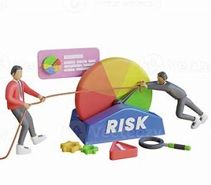
• Asumir: No establecer medidas para su tratamiento y asumir por tanto el impacto que este ocasione en caso de materializarse. Esto debe ir acompañado del análisis del nivel de tolerancia al riesgo de la empresa.
• Transferir: Trasladar el riesgo a otro lugar.
Ejemplo: La compra de seguros para proteger la mercancía que pueda ser sustraída de un almacén.

